Slide 1
第6話 悪口を書かない
情報モラル教育

Slide 2
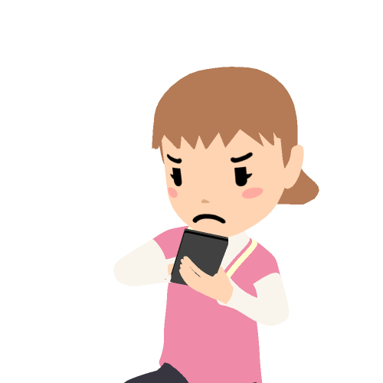
6. 悪口を書かない
お友達のナカちゃんとケンカしてしまった美波さん。
ナカちゃん ムカつく！
美波（みなみ）さん

Slide 3
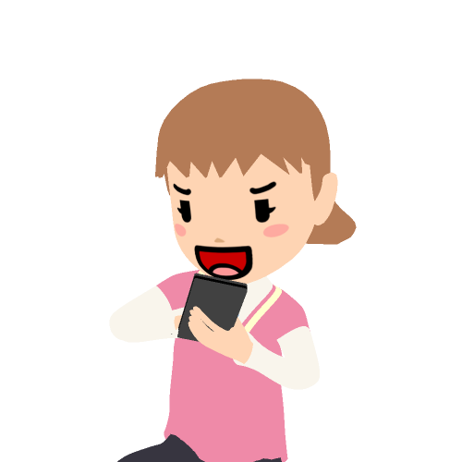
6. 悪口を書かない
自分のブログに、ナカちゃんへの不満をたくさん書き込みました。
言いたいことを書いてスッキリしましたが・・・
「ナカちゃんはウソばっかりつくから嫌い！」と・・・
本当はそんなことないけど、別にいいよね

Slide 4
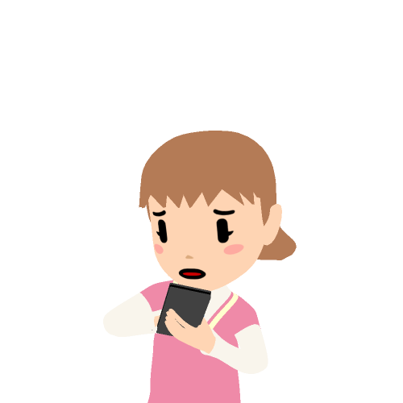
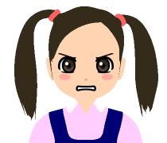
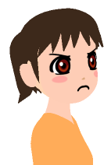
6. 悪口を書かない
ほかのお友達まで、ナカちゃんの悪口を言い始めました。かるい気持ちで書いたのに、このままでは大変なことになってしまいそうです。
そんなつもりはなかったのに、どうしよう・・・
わかるわかる！
ナカちゃん
無視しようよ！

Slide 5
6. 悪口を書かない
何がいけなかったのか
一緒に考えてみよう！
あの子きらい！
ブログやSNSなど、相手の顔が見えないところでは、かんたんに人の悪口を書いてしまうことがあるかもしれません。でも、それがきっかけで、”炎上”したり、いじめにつながったりすることがあるのです。どんなときにも、相手の気持ちを考えてから行動しましょう。
分かる！わたしも！
無視しちゃおうよ
いいね！そうしよ！
これはナカちゃん を傷つけるかな
ウソをついて誰かの悪いうわさを流すと、
「名誉毀損（めいよきそん）」という罪になる可能性があります。
ブログやSNSに一度書いたことは、なかなか取り消せないので、「書いて良いことかどうか」を、書く前に、落ち着いて考えましょう。

Slide 6
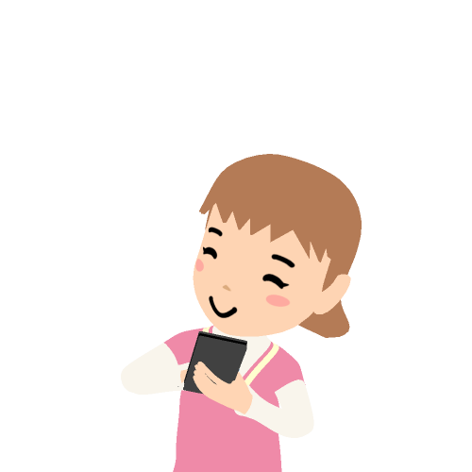
6. 悪口を書かない
悪口やかげ口がいけないということは、インターネットだからといって変わることではありません。 したらダメなこと、してもいいことは、どの世界でも同じことなのです。
書いて良いことか よく考えよう！

